Slide 1


रेल दुर्घटना और आपातकालीन निकासी अभ्यास
By:-INSP/GD-PRADEEP KUMAR

Slide 2
उद्देश्य
इस व्याख्यान के पूरा होने पर, आप सक्षम होंगे:-
रेल्वे दुर्घटनाओं की विशेषताओं की सूची बनाना।
रेल दुर्घटनाओं के दौरान SAR का विवरण देना।
रेल आपदा में बचाव का आयोजन करना।
महत्वपूर्ण बिंदु।

Slide 3
INTRODUCTION (परिचय)
रेल्वे आपदा एक गंभीर ट्रेन दुर्घटना या कोई बड़ा अप्रिय हादसा है, जो प्राकृतिक या मानवजनित कारणों से होता है। इसमें बड़ी संख्या में लोगों की मृत्यु, गंभीर चोटें, और यातायात बाधित हो सकता है। ऐसे समय में बड़े पैमाने पर सरकारी/गैर-सरकारी और निजी संगठनों से मदद की आवश्यकता पड़ती है।

Slide 4
FIRST RESPONDERS (प्रथम प्रत्युत्तर देने वाले)
तत्काल कार्रवाई दल – लोको-पायलट/सहायक लोको-पायलट, गार्ड और अन्य ऑन-बोर्ड स्टाफ
आस-पास के क्षेत्रों के स्वैच्छिक सहयोगी
नजदीकी इंजीनियरिंग गैंग, स्टेशन मास्टर
अन्य विभागीय अधिकारी
DM टीम – विभिन्न विभागों से नामांकित अधिकारियों की टीम जो ARMVs और ARTs द्वारा साइट पर पहुंचती है।

Slide 5
CAUSES OF TRAIN DISASTER (ट्रेन आपदा के कारण)
मानव/उपकरण की विफलता:
टकराव
डिरेलमेंट (पटरी से उतरना)
लेवल क्रॉसिंग पर हादसे
आग/विस्फोट
प्राकृतिक आपदा
भूस्खलन
तूफान/चक्रवात
भूकंप
iv. बाढ़
साबोटाज (तोड़फोड़):
ट्रेनों में आग लगाना
बम विस्फोट
पटरियों पर अवरोध
रेलवे फिटिंग से छेड़छाड़

Slide 6
विशेषताएँ
आमतौर पर अचानक और बिना चेतावनी के होता है।
मौतें/चोटें होती हैं।
मीडिया का बहुत ध्यान आकर्षित करता है।
बचे लोगों, बचाव कर्मियों और परिवारों के लिए मानसिक समस्याएँ पैदा करता है।

Slide 7
परिणाम
शॉक स्टेज:- पीड़ित स्तब्ध, भ्रमित और उदासीन होते हैं।सजेस्टिबल स्टेज: पीड़ित शांत रहते हैं और बचावकर्मियों के निर्देश मानते हैं।
रिकवरी स्टेज:- यात्रियों और स्थानीय लोगों द्वारा स्वत: बचाव व राहत कार्य। सबसे लंबा चरण – DM टीम की योजनाबद्ध कार्रवाई।
रिकवरी चरण:
रेल पर उपलब्ध लोगों की स्वाभाविक प्रतिक्रिया।
स्थानीय रूप से उपलब्ध मर्दों और सामग्री द्वारा बचाव और राहत कार्य।
सबसे लंबा चरण DM टीमों द्वारा सावधानीपूर्वक योजनाबद्ध प्रयासों का होता है।

Slide 8
दुर्घटना के दौरान सर्च एंड रेस्क्यू
सामान्य बचाव कार्य हैं:
फँसे हुए पीड़ितों तक पहुँचना, सहारा देना और निकालना।
मृतकों को सुरक्षित निकालना।
अन्य सेवाओं और विशेषज्ञ टीमों को सहयोग देना।
योजना:
फँसे होने के प्रकारों की सूची बनाना।
निकालने के तरीकों की सूची बनाना।
सर्च एवं रेस्क्यू टीम की संरचना निर्धारित करना।
टीम सदस्यों के कर्तव्य तय करना।

Slide 9
सिद्धांत
बचाव चरणों में होगा।
प्रत्येक चरण पूरा होने पर ही अगला चरण शुरू होगा।
तरीका: SAVERS: प्रणालीबद्ध
S: Systematic (व्यवस्थित)
A: Approach to (निकट जाना)
V: Victim (पीड़ित तक)
E: Entrapment (फँसे होने की स्थिति)
R: Rescue (बचाव)

Slide 10
ENTRAPMENTS TYPES (फँसे होने के प्रकार)
मैकेनिकल एंट्रैपमेंट: डिब्बा अवरुद्ध या क्षतिग्रस्त होने से यात्री बाहर नहीं निकल पाते।
फिजिकल एंट्रैपमेंट:
प्रकार-I: यात्री घायल हैं और अतिरिक्त स्थान बनाकर निकालना जरूरी है।
प्रकार-II: यात्री मलबे में दबे या फँसे हुए हैं।

Slide 11
RELEASE TYPES (निकालने के प्रकार)
कंट्रोल्ड रिलीज:- घायल स्थिर अवस्था में हैं, समय लेकर सुरक्षित निकाला जा सकता है।
इमीडिएट रिलीज:- हालत बिगड़ रही है या जान का खतरा है, तुरंत निकालना आवश्यक।

Slide 12
RESCUE TEAM (बचाव दल)
बचाव टीम:
टीम लीडर
तकनीकी बचावकर्मी
सुरक्षा अधिकारी
चिकित्सा सहायक
सामान्य सहायक
कार्य क्षेत्र:
उचित कार्य क्षेत्र का चयन
आपातकालीन वाहनों का सुरक्षित पार्किंग
उपकरण और उपकरण स्टेजिंग क्षेत्र
अवांछित सामग्री के लिए क्षेत्र
आग की रोकथाम

Slide 13
टीम लीडर के कर्तव्य
विशिष्ट कपड़ों से सभी द्वारा आसानी से पहचाना जाना।
दुर्घटना स्थल का सर्वेक्षण करना।
कार्यवाही का संचालन करना।
अन्य इकाइयों के साथ समन्वय करना।
सुरक्षा अधिकारी की सहायता से स्थल की सुरक्षा सुनिश्चित करना।
पहुंच और निकासी की निगरानी करना।

Slide 14
कार्य
तकनीकी बचावकर्मी
स्थिरीकरण
पहुंच प्राप्त करना
अलग करना
सामान्य सहायक
उपयोग के लिए उपकरणों को इकट्ठा करना।
हाइड्रोलिक बचाव उपकरण पर “लिवर” का ध्यान रखना
आवश्यकता होने पर सभी सामग्री का ध्यान रखना
एक लॉजिस्टिक समन्वयक के रूप में कार्य करना।

Slide 15
बचाव योजना
सर्वेक्षण
समीक्षा प्रक्रिया
कारकों पर विचार करना
योजना का मूल्यांकन

Slide 16
बचाव योजना: सर्वेक्षण
अधिमानतः टीम लीडर द्वारा किया जाए।
सभी स्रोतों से जानकारी प्राप्त करें।
पीड़ितों की संख्या और स्थान पता करें।
नुकसान का प्रकार और स्तर देखें।
खतरनाक स्थिति और सामग्री की पहचान करें।
पीड़ितों तक पहुँचने का मार्ग देखें।
उपलब्ध संसाधनों (कर्मचारी और उपकरण) का आकलन करें।
कार्य पूरा करने में लगने वाले समय का अनुमान लगाएँ।

Slide 17
बचाव योजना: प्रशंसा
प्रशंसा प्रक्रिया समस्या समाधान की एक साधारण विधि है।
इसमें स्थिति का तार्किक आकलन शामिल है, जिसमें शामिल हैं-
समस्या की परिभाषा
लक्ष्य निर्धारित करना
कारक
योजना बनाना

Slide 18
बचाव योजना: कारक
कारक वे बिंदु हैं जो समस्या से संबंधित हैं:
घायलों की संख्या और स्थान
समय और स्थान
भूआकृतिक संरचना
जलवायु
सहायता की आवश्यकताएँ और उपलब्धता
संचार और लॉजिस्टिक्स
कार्य की प्राथमिकता

Slide 19
बचाव योजना: योजना का मूल्यांकन
योजना सरल होनी चाहिए।
योजना सीधे-सीधे लक्ष्य से संबंधित होनी चाहिए।
योजना सबसे अच्छे समाधान के चयन से परिणामित होगी।
यह 'अधिकतम लाभ' और 'न्यूनतम नुकसान' वाला समाधान होगा।

Slide 20
सुरक्षा
मूलभूत सावधानियाँ:
नियमित रूप से उपकरणों की सावधानीपूर्वक जांच करें।
मानक तकनीकों के उपयोग का पालन करें।
सुरक्षा सीमाएँ पालन करें।
सुरक्षा कपड़े और सुरक्षा
व्यक्तिगत सुरक्षा उपकरण (PPE)
निर्धारित प्रक्रिया/ प्रणाली के अनुसार सुरक्षा बूट्स।
घायल लोगों की सुरक्षा
सही तकनीकों और उपकरणों का उपयोग।
निकासी और परिवहन के लिए सही मार्ग का उपयोग करें।

Slide 21
सुरक्षा
उपकरण सुरक्षा:
काटने वाले ब्लेड को घायल व्यक्ति से दूर करें।
निर्माता द्वारा अनुशंसित ब्लेड, ईंधन, तेल, हाइड्रोलिक तरल पदार्थ और भागों का उपयोग करें।
जब पेट्रोल चालित मोटर्स गर्म हों तब कभी भी ईंधन न भरें।
नियमित रूप से उपयोग से पहले और बाद में सुरक्षा जांचें।
सही उठाने की तकनीकें
उठाने और स्थानांतरित करने के बुनियादी सिद्धांतों का पालन करें।
अपने पैरों को सही ढंग से रखें।
उठाने के दौरान अपनी पीठ को यथासंभव सीधे रखें।
भारी सामान को सही तरीके से पकड़ें और पैरों के धक्का से उठाना शुरू करें।
भार को नीचे करते समय उठाने की तकनीक का उल्टा उपयोग करें।

Slide 22
खोज और निकालने के तरीके
प्रवेश करने की प्रक्रिया।
पहुँचने की स्थितियों का मूल्यांकन।
किसी फंसे हुए शिकार के पास पहुँचना।
निकासी।

Slide 23
यदि एक कोच शामिल है, तो पक्ष में आपातकालीन निकास झुके हुए निवासियों को भागने का साधन प्रदान करते हैं।
अंदरूनी बचाव के लिए सौंपे गए दलों को भी अच्छी पहुँच प्रदान करते हैं।
खोज और निकालने
के तरीके

Slide 24
यात्री के रहने की जगह का एक बड़ा हिस्सा खिड़की से बना होता है, यदि सभी निकासी अवरुद्ध हैं, तो निकालें:
* खिड़की का कांच
* खिड़की का रिबर
दरवाजा/खिड़की को तोड़ने या छत खोलने के द्वारा पहुंच प्राप्त करने के बाद पीड़ितों को मुक्त करने के लिए आंतरिक प्रक्रियाएं
खोज और निकालने के तरीके

Slide 25
पीड़िता के उलझाव के लिए जिम्मेदार घटकों की सावधानीपूर्वक जांच TEA और प्रक्रियाओं के चयन के लिए आधार प्रदान करती है
निकासी को खोलना, या बस छत काटना, पीड़ितों को निकालने के लिए पर्याप्त स्थान खोल सकता है जो बैकबोर्ड पर अवरुद्ध हैं
खोज और निकालने के तरीके

Slide 26
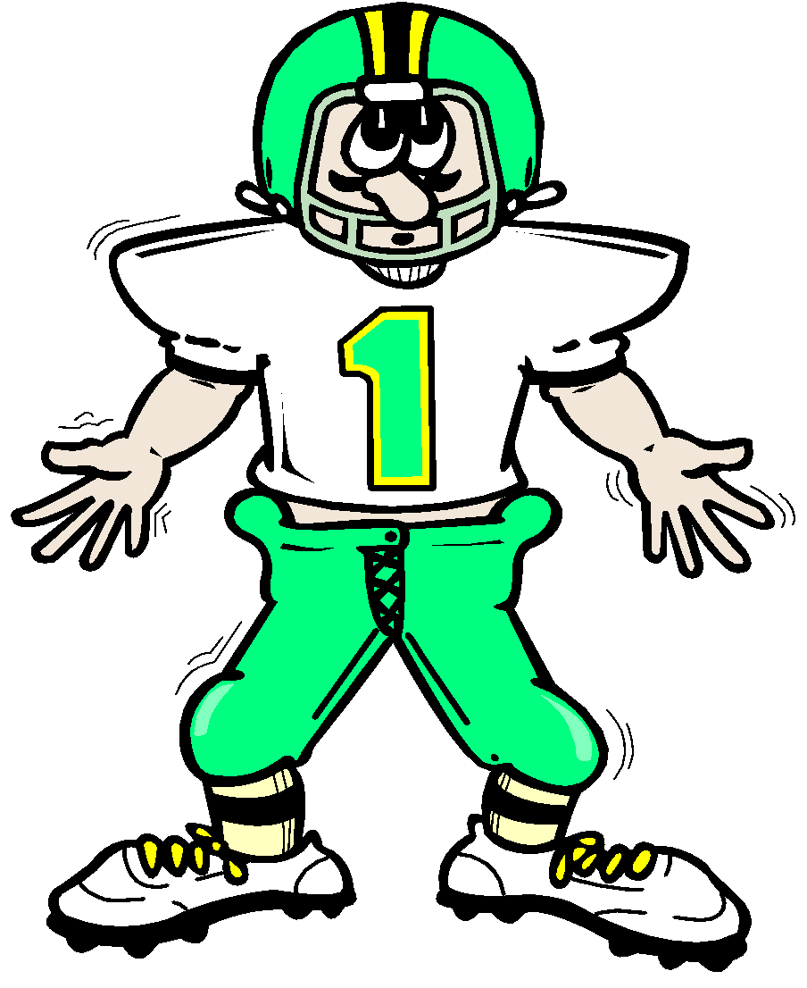
निकासी रणनीतियाँ
एक बार जब खोज खत्म हो गई है और फंसी हुई पीड़िता का पता चला है, तो फिर पीड़िता के पास पहुँचने के तरीके पर निर्णय लेना आवश्यक है।
वर्टिकल दृष्टिकोण
हॉरिजेंटल दृष्टिकोण

Slide 27
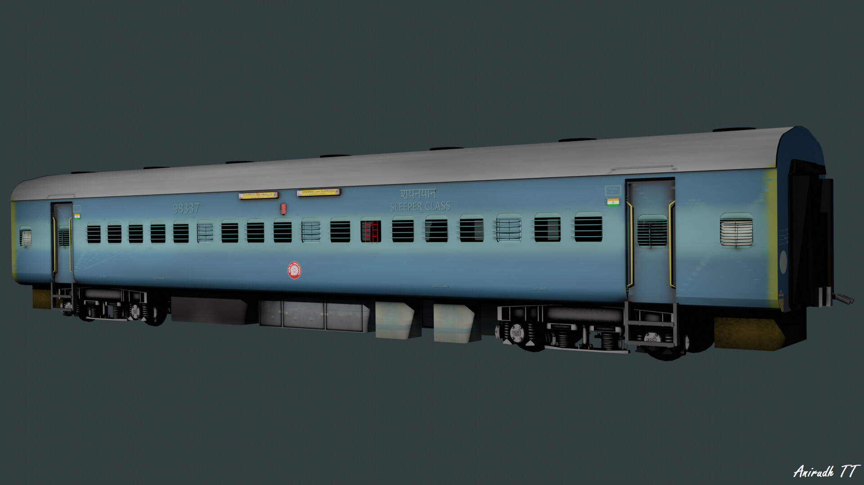

Slide 28
वर्टिकल दृष्टिकोण
दृष्टिकोण रणनीतियाँ...
हॉरिजेंटल
दृष्टिकोण
पीड़िता में पहुंच ऊपर या नीचे से बनाई जाती है।
पीड़िता में पहुंच दोनों किनारों से बनाई जाती है।

Slide 29
पहुँच की परिस्थितियों का मूल्यांकन करना
निम्नलिखित कदम उठाने चाहिए:
किसी भी खतरों की उपस्थिति सुनिश्चित करें
पीड़ित के स्थल की ओर बढ़ें
यदि कोई हो तो खतरों को कम करें
सुरक्षा क्षेत्र और बचने के रास्तों की स्थापना करें
अपने पहुंच क्षेत्र को सुरक्षित करें और मलबे को निकालें

Slide 30
सामग्रियों को काटने और भेदन करने की प्रक्रियाएँ
हमेशा जागरूक रहें कि एक फंसी हुई पीड़िता सामग्री के दूसरी तरफ सीधा संपर्क में हो सकती है।
काटने और प्रविष्ट करने के दौरान अत्यधिक सावधानी बरतें ताकि एक फंसी हुई पीड़िता को दुर्घटनावश घायल न करें।

Slide 31
सामग्रियों को काटने और भेदन करने की प्रक्रियाएँ
किसी कार्य के लिए TEA का सही चयन करें।
TEA की क्षमता और सीमा की अच्छी समझ होनी चाहिए।
हमें हमेशा TEA की क्षमताओं के भीतर काम करना चाहिए।

Slide 32
पहुँच के मूल्यांकन...
खतरों की उपस्थिति जांचें, यदि कोई हो तो खतरों को कम करें।
सुरक्षा क्षेत्र और बचने के रास्तों की स्थापना करें।
अपनी पहुंच को सुरक्षित करें और मलबे को निकालें।
पीड़ित स्थल की ओर बढ़ें।
नॉन-एसी कोच में प्रत्येक पक्ष पर 02 आपातकालीन निकासी खिड़कियाँ होती हैं और एसी कोच में प्रत्येक पक्ष पर 01 होती है।
टकराव के मामले में, सामान्यतः अंत के कोच बुरी तरह से टूट जाते हैं।
रेल्वे कर्मचारियों और अतिरिक्त स्वयंसेवकों को जीएस कोचेज़ की ओर समूह बनाने और गंभीर रूप से घायल यात्रियों को निकालने के लिए निर्देशित किया जाना चाहिए।

Slide 33
पहुंच रणनीतियाँ
ऊर्ध्वाधर पहुंच
शिकार तक पहुँच ऊपर या नीचे से की जाती है।
एक चौकोर छेद मार्क करें जो पहुँच की अनुमति देने के लिए बड़ा हो।
टुकड़े के केंद्र में एक छोटा छेद बनाएं।
चौकौने के मार्क किए गए किनारों पर काटें।
फिर छेद का उपयोग करके टुकड़े को निकालें।
तेज किनारों का ध्यान रखें।

Slide 34
पहुंच रणनीतियाँ
क्षैतिज पहुंच
शिकार तक पहुँच किनारे से की जाती है।
एक आयताकार पहुँच छेद काटें, जो पहुँच की अनुमति देने के लिए बड़ा हो (70 सेमी सभी तरफ)।
टुकड़े को हटा दें।
तेज किनारों का ध्यान रखें।

Slide 35
महत्वपूर्ण निर्देश
उपलब्ध जानकारी को संकलित और विश्लेषण करें।
दृश्य को सुरक्षित करें।
रेल और मलबे की जांच करें और उनका आकलन करें।
आपातकालीन खिड़की पर या उसके पास आसानी से पहुँच वाले पीड़ितों को बचाएं।
खोज के लिए ट्रेन के हिस्से का चयन करें।
पहुंच विधि का चयन करें।
पहुंच मार्ग बनाएं और निकासी के दौरान सुरक्षा सुनिश्चित करें।
परिणामों का निरंतर विश्लेषण करें और खोज योजना का फिर से मूल्यांकन करें।
पीएचटी को प्रारंभ करें।

Slide 36
स्वर्णिम घंटा
यदि एक गंभीर आघात का रोगी दुर्घटना के समय से एक घंटे के भीतर निश्चित चिकित्सा सहायता नहीं प्राप्त करता है, तो उसके अंतिम ठीक होने की संभावना नाटकीय रूप से कम हो जाती है, भले ही बाद में उसके लिए सर्वश्रेष्ठ चिकित्सा ध्यान दिया जाए। यह प्रारंभिक एक घंटे की अवधि को सामान्य रूप से 'स्वर्णिम घंटा' कहा जाता है।
क्या करना है:-
स्वर्णिम घंटे के भीतर निश्चित चिकित्सा सहायता प्रदान करें।
एक घंटे के भीतर रक्तस्राव को रोकें और रक्त दबाव को पुनर्स्थापित करें।
जो लोग सदमे में हैं, उन्हें तुरंत सदमे से राहत दी जानी चाहिए।
घायलों को निकटतम अस्पताल ले जाएं।

Slide 37
दुर्घटना राहत ट्रेन
संबंधित को तेजी और सटीक सूचना
उपग्रह फोन की प्रावधान: नेटवर्क की अनुपस्थिति में भी कार्य कर सकते हैं।
एआरटी में लैपटॉप की प्रावधान

Slide 38
कोई प्रश्न

Slide 39
धन्यवाद।

